Slide 1
AUTOMOBILUL hibrid și electric vs. Automobilul pe benzina și diesel
Proiect realizat de Duma Daniela
Coordonator: Prof. Ing. Florin Moize

Slide 2
Ce este un automobil hibrid și cum funcționează?
O mașină hibrid reprezinta o uniune intre motorul cu combustie interna si motorul electric. Este capabila sa mearga de doua ori mai mult decat o masina normala cu un singur plin si are un nivel de emisii mult mai scazut.
Masina are o baterie performanta care poate alimenta masina singura sau in colaborare cu motorul conventional. De obicei puterea electrica este folosita la viteze mici, mai ales in orase si, ori de cate ori este nevoie de viteza mai mare, motorul cu combustie interna intra in actiune. Bateria este in continuu incarcata atat de motorul conventional, cat si de sistemul de franare.

Slide 3
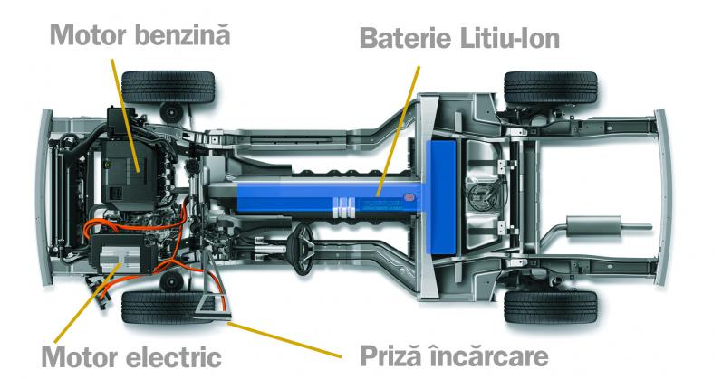
SCHEMA AUTOMOBILULUI HIBRID

Slide 4
Care sunt avantajele?
Nu numai ca o masina hibrid are un nivel de emisii mult mai scazut si un consum foarte mic, de asemenea primeste reducere in privinta taxelor. Si mai mult de atat, daca cererea de combustibili fosili scade, atunci si pretul va scadea. Sunt maşini orientate foarte mult spre ecologie, dar şi maşini care folosesc motorul electric pentru un plus de putere. Sunt maşini care reuşesc să se adapteze stilului de condus al şoferului: consumă infim dacă mergi calm şi relaxat, dar se pot transforma instantaneu în bestii feroce, demne de renumele sport al mărcilor care le produc.

Slide 5
Care sunt dejavantajele?
Masinile hibrid au un pret mai ridicat decat al masinilor conventionale. Diferenta poate fi de 2000-5000 de euro. Masinile sunt mult mai grele din cauza bateriilor. Pot exista taxe suplimentare pentru inmatriculare in unele state. Accidentele sunt mai periculoase, deoarece existariscul expunerii la electricitatea de inalta tensiune. Au un demaraj mult mai incet decat al celorlalte masini. In cazul aparitiei unor defectiuni, masina trebuie inspectata de personal specializat, deoarece au sisteme foarte complicate.

Slide 6
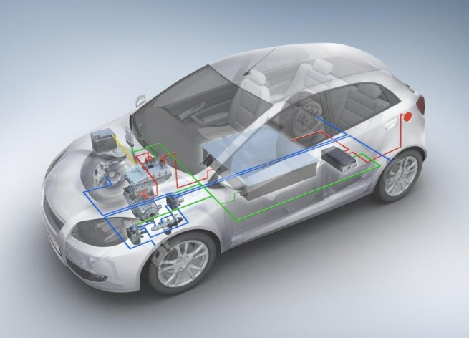
SCHEMA AUTOMOBILULUI ELECTRIC

Slide 7
PRIMUL AUTOVEHICUL ELECTRIC
General Motors a construit și lansat pe piață între anii 1996–1999 primul automobil electric.
EV1 a fost retras de pe piață și reciclat, la presiunea companiilor petroliere și a argumentației lipsei de cerere de pe piață
Astfel, anul 2008 reprezintă de facto începutul erei autovehiculului de serie în totalitate cu alimentare electrică.
Este anul în care s-au lansat pe piață diverse concepte de acumulatori cu un randament relativ ridicat și un preț accesibil.
Astfel, se preconizează ca până în 2010 să poată fi fabricată o mașină electrică performantă de serie pe scară largă și la un preț apropiat de prețul mașinilor pe benzină

Slide 8
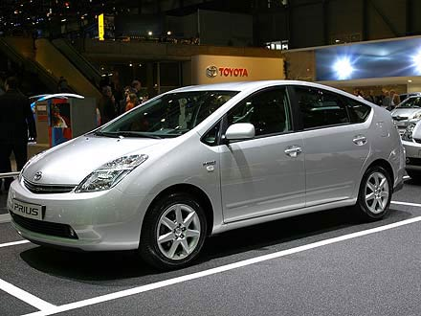
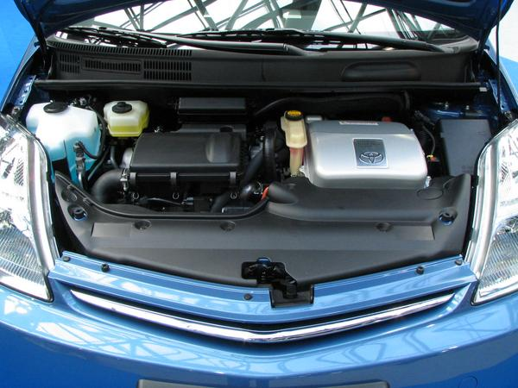
UNA DIN CELE MAI RENUMITE MASINI ELECTRICE DIN LUME
TOYOTA PRIUS

Slide 9
AVANTAJE SI DEZAVANTAJE
Avantajele majore ale automobilului electric sunt consumul redus, poluare aproape de zero în afara producției, eficiență/randament foarte mare, accelerare instantă, zgomot foarte redus, întreținere ușoară.
Dezavantajele majore sunt costul ridicat, timpul de încărcare al acumulatorului relativ mare, autonomia redusă cuprinsa intre 200/400 km.

Slide 10
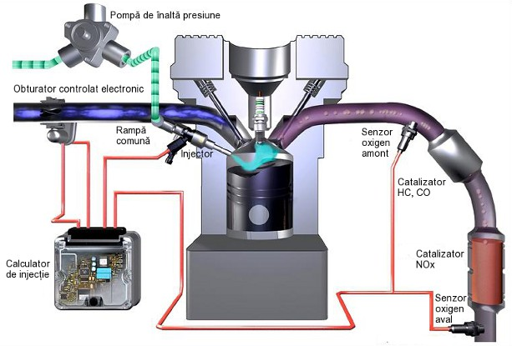
Schema motorului pe benzină

Slide 11
Care sunt avantajele si dezavantajele unui motor pe benzina?
Avantaje:
- motor mai silentios
- vibratii la interior mai putine
- greutate mai mica
- intretinere mai ieftina in timp
- pret de achizitie mai mic
- pretul benzinei mai mic
Dezavantaje:
- consum mai mare
- poluare mai mare
- cuplu mic
- cuplu la turatii foarte mari

Slide 12
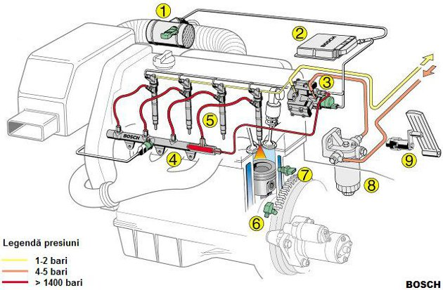
Schema motorului diesel

Slide 13
Care sunt avantajele si dejavantajele unui motor diesel?
Avantaje:
- putere egala cu cele pe benzina
- performante mai bune
- cuplu mare la turatii mici
- economice la carburant
- grad mic de poluare
Dezavantaje:
- motor zgomotos
- greutate mai mare
- intretinere mai scumpa in timp
- pret de achizitie mai mare
- pretul motorinei mai mare

Slide 14
CONCLUZII
In functie de alegere Hibrid sau Electric consumul de carburant este redus cu aproape 80% in cazul automobilelor Hibrid si cu 100% in cazul automobilelor Electrice.

